Slide 1

Asynchroon programmeren C#
Door: Rowan Kooij

Slide 2

Indeling
Leerdoelen
Betekenissen
Voor- en nadelen
Tasks
Demo
Van sync naar async
Vragen
Quiz

Slide 3
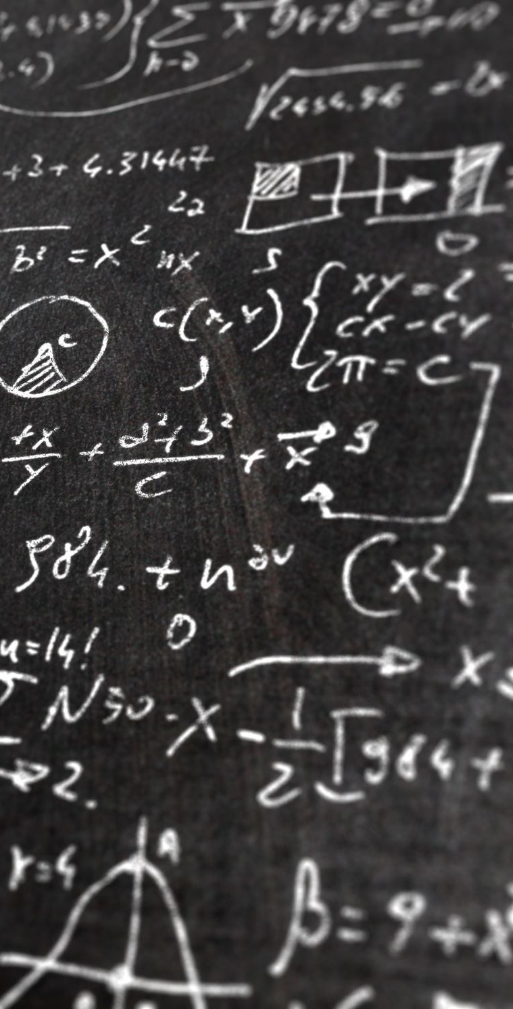
Leerdoelen
Je weet aan de einde van de presentatie:
Wat asynchroon betekend
Wat de voordelen en nadelen zijn van asynchroon programmeren
Wat een task in C# is
Wat een deadlock
Wat een race condition is

Slide 4
Betekenissen
Synchroon = gelijktijdig
Asynchroon = niet gelijktijdig

Slide 5
Voor- en nadelen
Voordelen:
Responsiveness
Snelheid
Vrij maken/houden processen
Nadelen:
Vergeten te awaiten (UnobservedTaskException)
Deadlocks
Race conditions

Slide 6
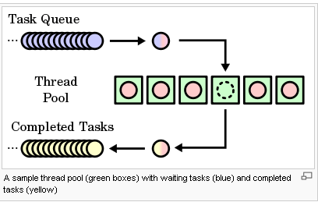
Tasks
.NET 4.0 (2010)
Task:
Wrapper
Gebruikt threadpool

Slide 7

Demo

Slide 8
Bronnen of zelf verder lezen?
https://dotnettutorials.net/lesson/task-in-csharp/
https://learn.microsoft.com/en-us/dotnet/api/system.threading.tasks.task?view=net-7.0
https://markheath.net/post/async-antipatterns

Slide 9

Vragen?

Slide 10

Quiz
Code:

Slide 11
Zelf de code en presenatie hebben?
https://github.com/MstrShine/AsyncShowcase

